Slide 1
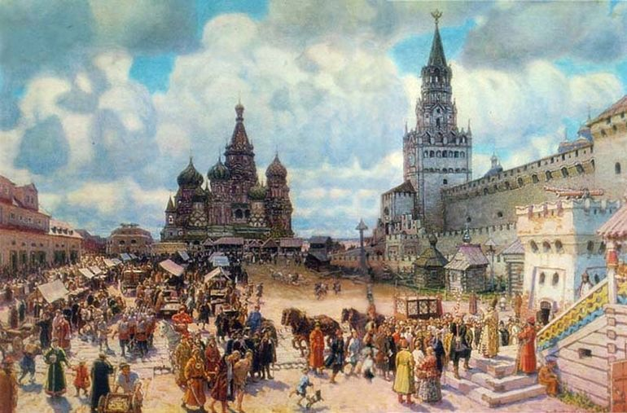
Культура России XVII века

Slide 2
Особенности культурного развития
Усиление влияния европейской культуры
Разнообразие жанров и стилей в разных видах искусства
Усиление светских мотивов
Рост грамотности

Slide 3
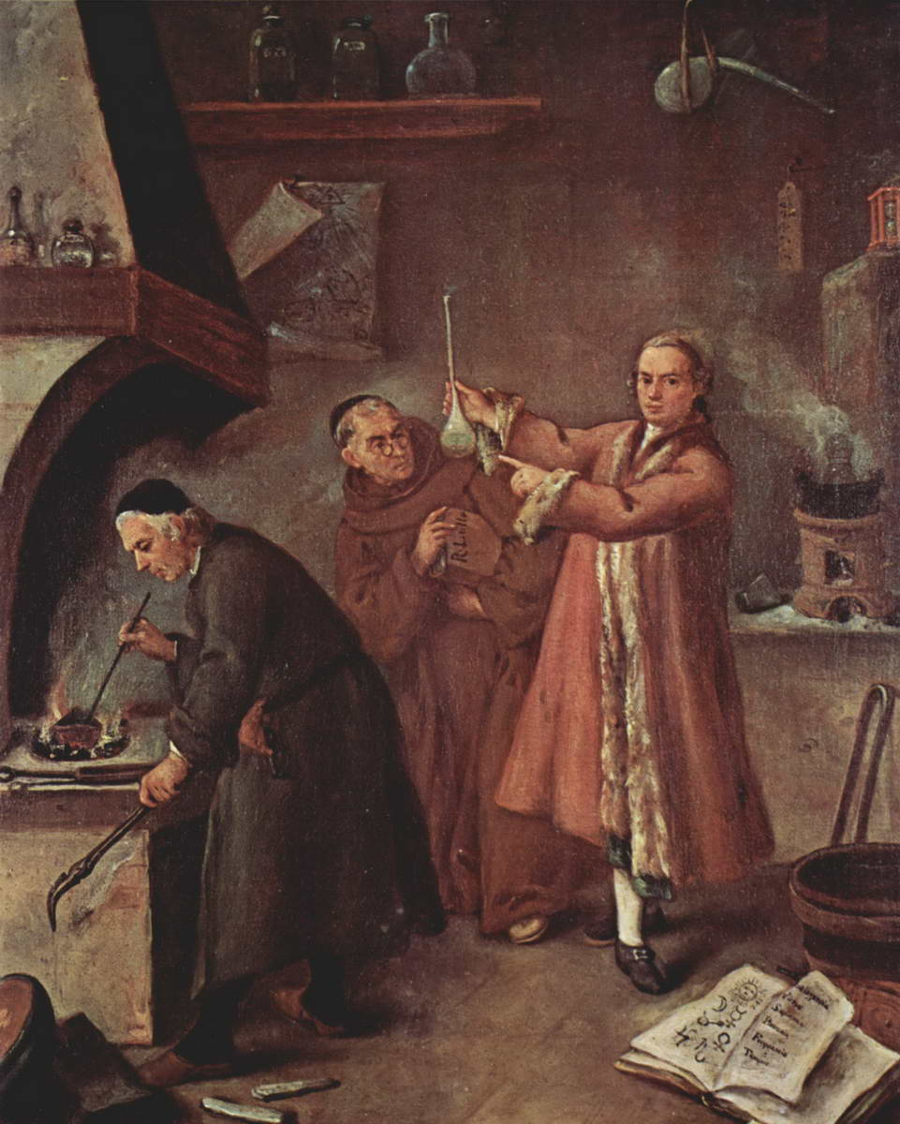
Влияние европейской культуры.
В XVII столетии войны России с Речью Посполитой, Швецией, Крымским ханством и Османской империей, а также присоединение Украины к России способствовали усилению иностранного
(в том числе и европейского) влияния на развитие российской культуры.

Slide 4
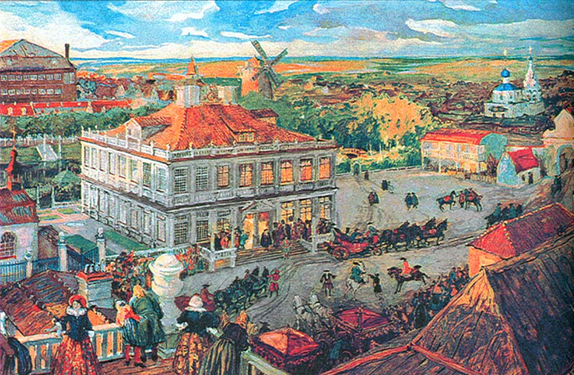
Немецкая слобода в Москве 17в.

Slide 5
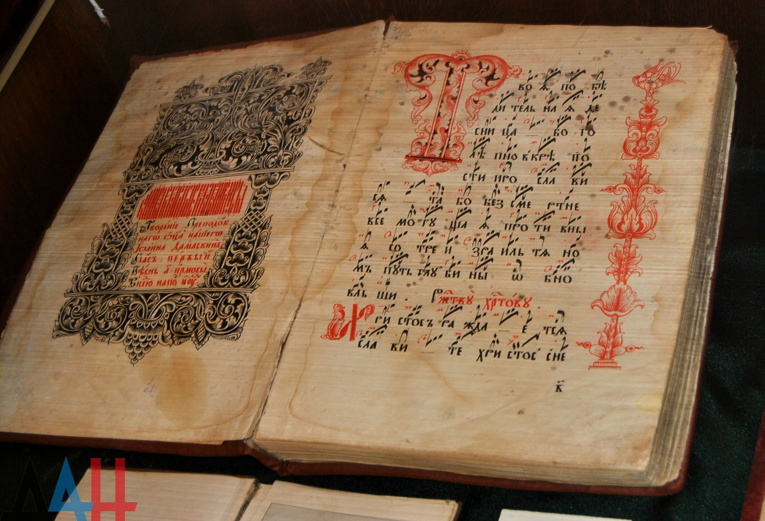
Параграф 26 пункт 2 читать

Slide 6
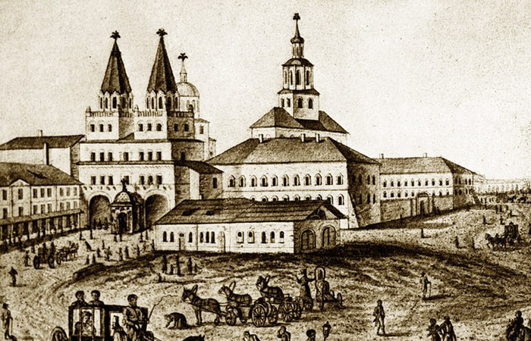
В 1654 г. при Аптекарском приказе была основана первая в России лекарская школа.
При Посольском приказе была открыта школа для подготовки переводчиков.
Аптекарский приказ

Slide 7
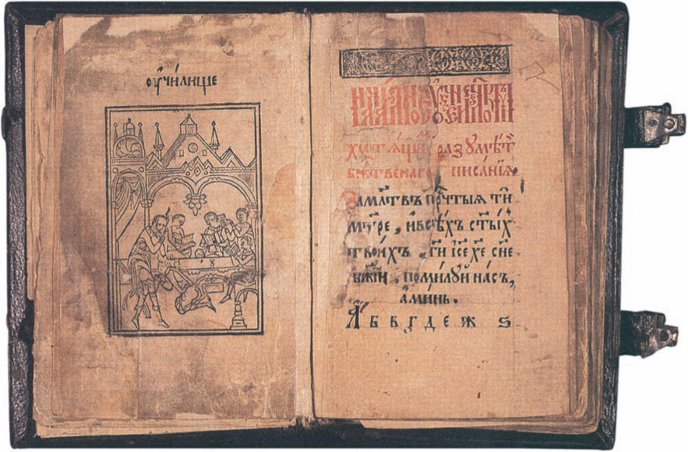
Увеличился выпуск печатных книг. Во второй половине XVII в. Печатный двор выпустил более 300 тыс. букварей и около 150 тыс. церковных учебных книг. Самым известным из учебников стал «Букварь» В. Ф. Бурцова-Протопопова.

Slide 8
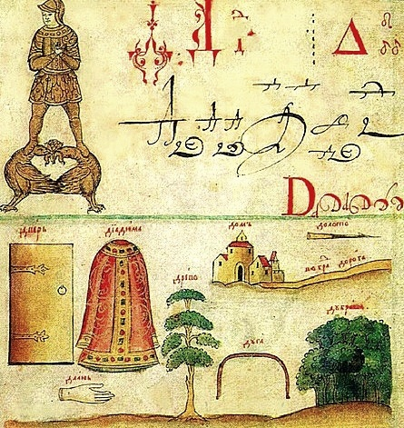
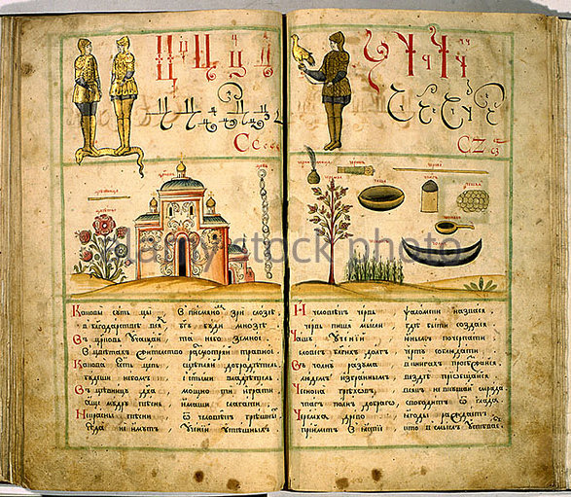
Большой вклад в распространение распространение книжных знаний сделали глава Московского печатного двора Карион Истомин и книгохранитель Московского печатного двора, духовный писатель, придворный поэт, ученик Симеона Полоцкого Сильвестр Медведев.
Иллюстрированный букварь
Кариона Истомина

Slide 9
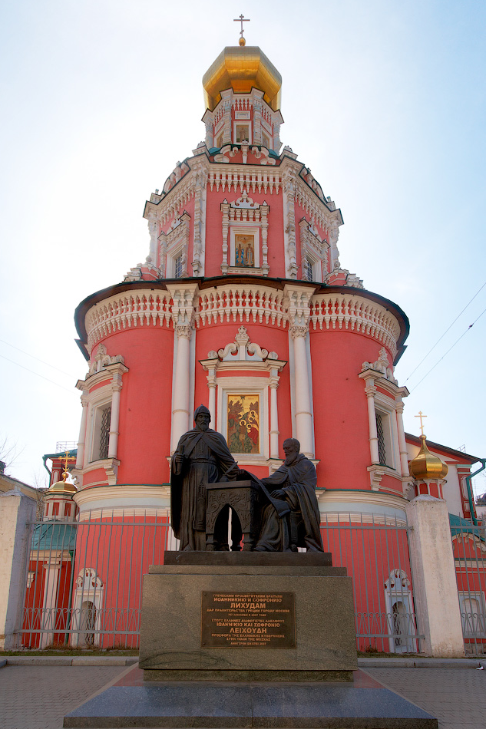
В 1687 г. греками братьями Лихудами было открыто первое в России высшее учебное заведение — Славяно-греко-латинское училище (позже — академия). Приём в него был разрешён детям из свободных сословий.

Slide 10
Искусство XVII века
Литература | Архитектура | Живопись

Slide 11
Литература

Slide 12
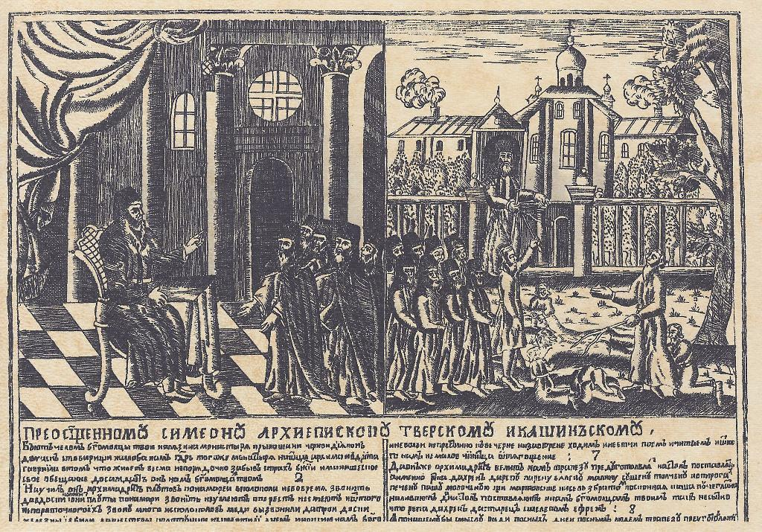
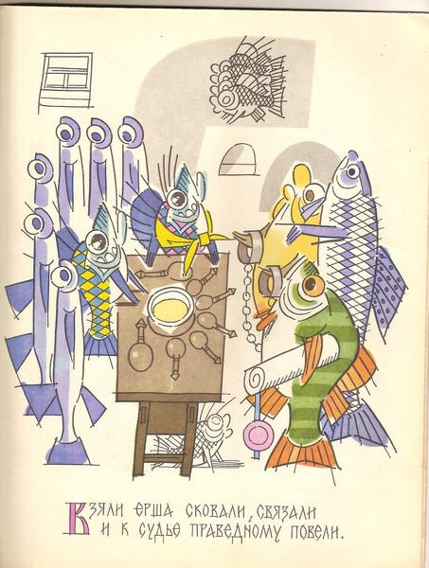
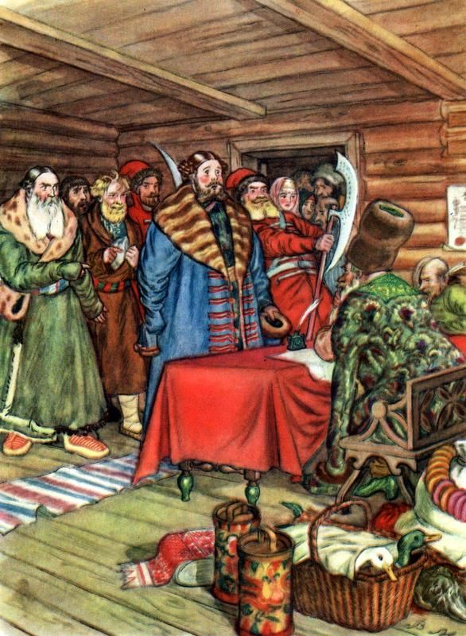
Сатира
Повесть «О Ерше Ершовиче»
Повесть «О Шемякином суде»
«Калязинская челобитная»

Slide 13

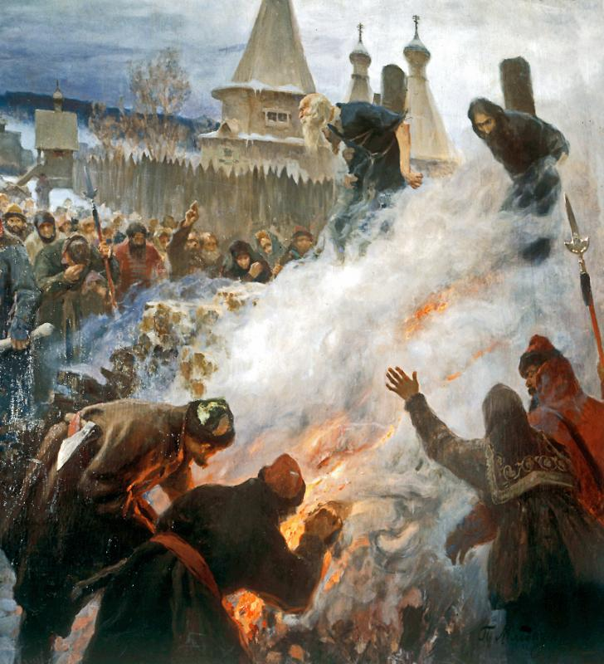
Автобиография
Житие протопопа Аввакума

Slide 14
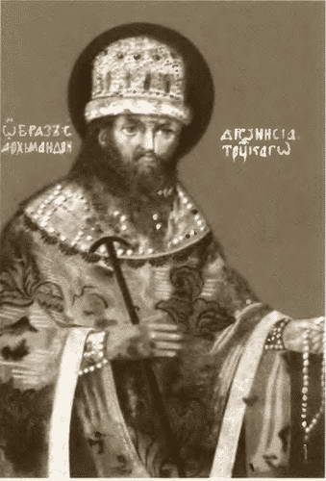
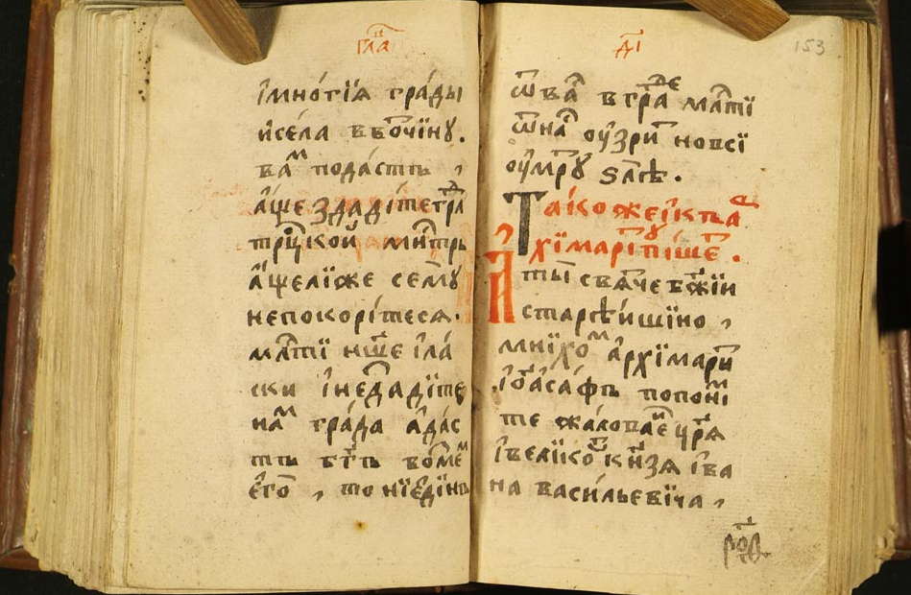
Публицистика
Сказание Авраама Палицына
Временник Ивана Тимофеева

Slide 15
Архитектура

Slide 16
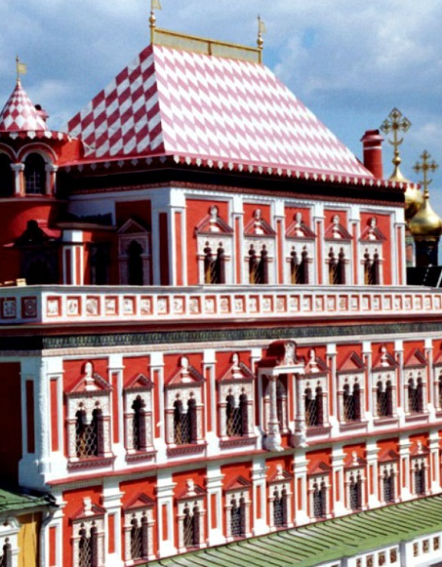
Для архитектуры был характерен постепенный отход от строгих канонов и традиций, стремление
к внешней нарядности, которую современники называли «дивное узорочье».
Теремной дворец Московского Кремля.

Slide 17
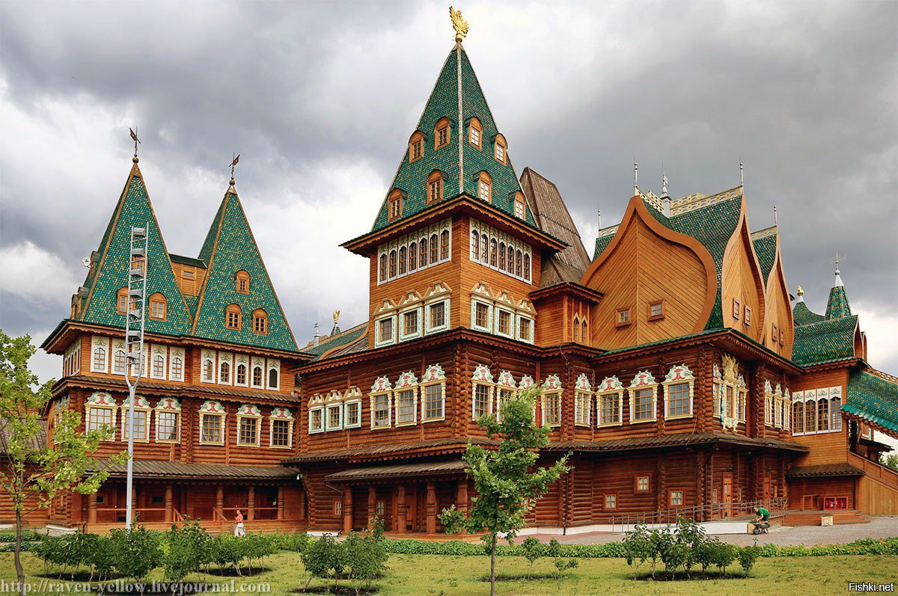
Летний деревянный дворец Алексея Михайловича в селе Коломенском под Москвой.

Slide 18
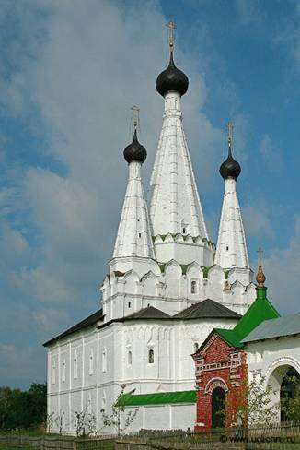
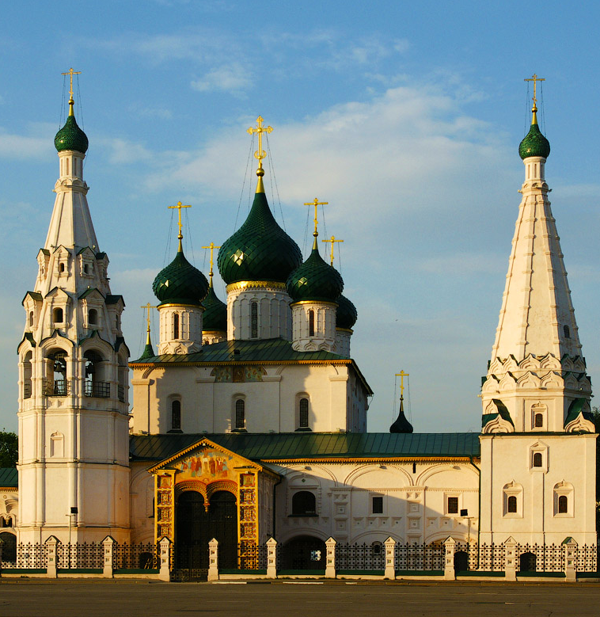
Успенская церковь
Алексеевского монастыря в Угличе
Церковь Ильи Пророка в Ярославле

Slide 19
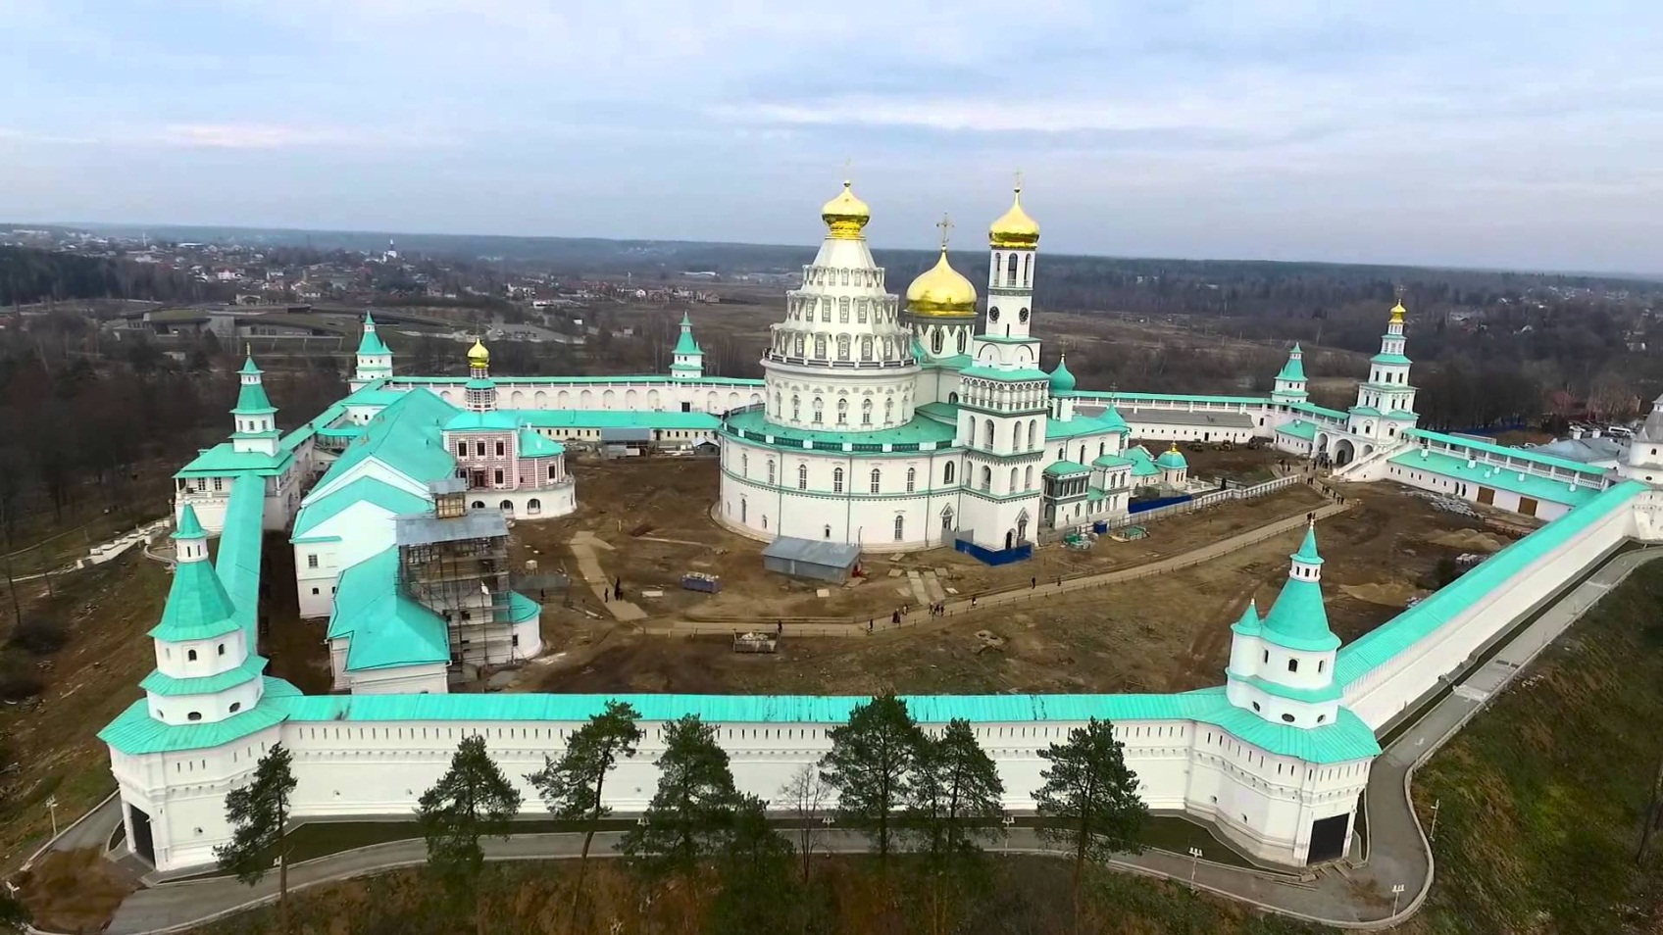
Новоиерусалимский монастырь

Slide 20
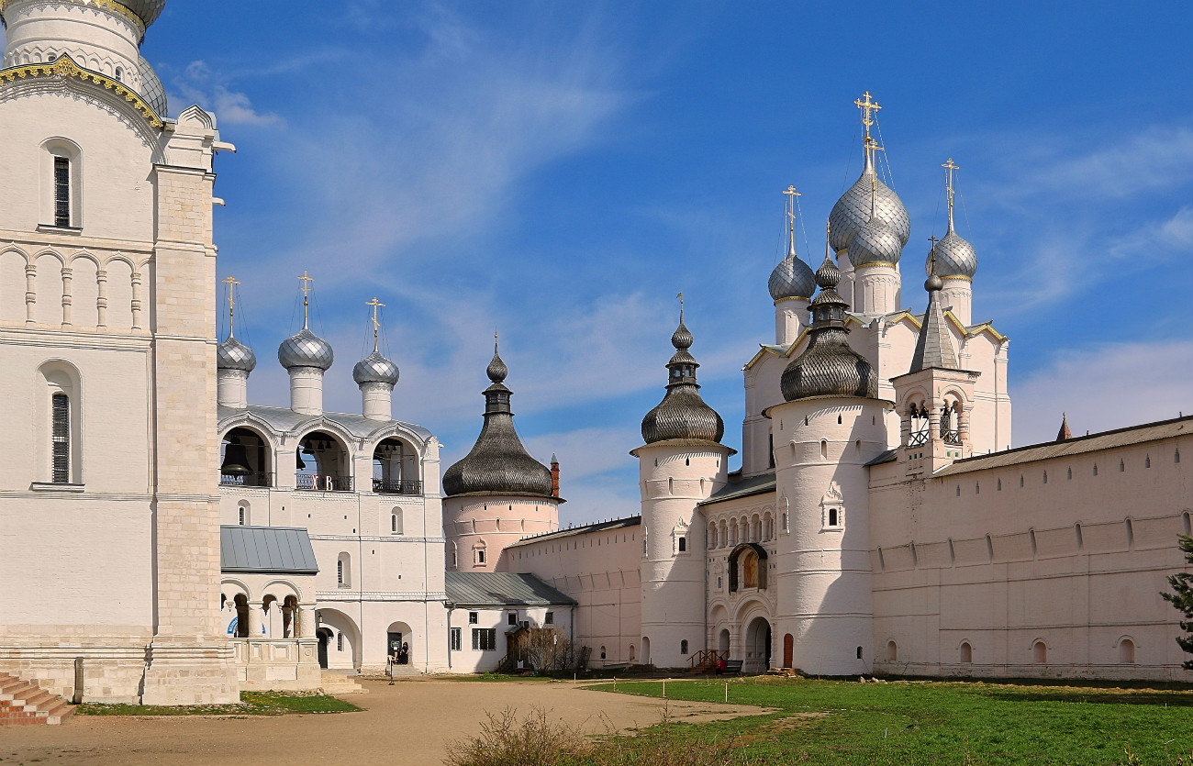
Ансамбль Ростовского кремля

Slide 21
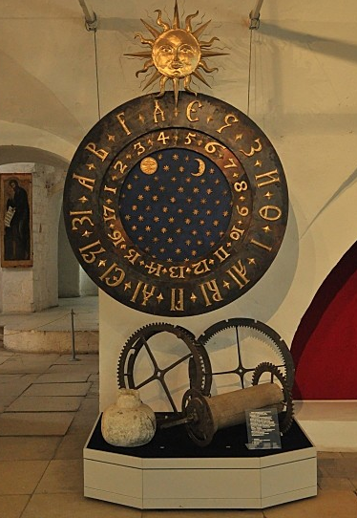
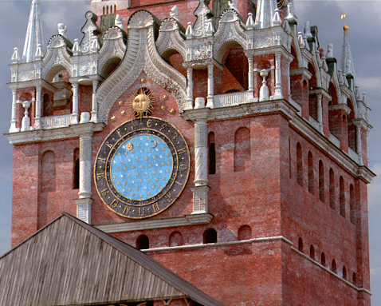
В 1624—1625 гг. на приземистой прежде Спасской башне Московского кремля Б. Огурцов надстроил ещё один ярус. Под руководством английского мастера X. Галовея были изготовлены большие часы, которые установили на башне.

Slide 22
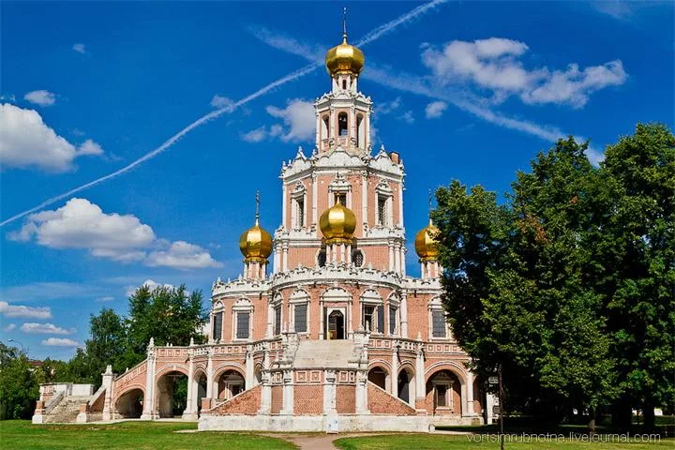
Церковь Покрова в Филях в стиле нарышкинского барроко

Slide 23
Живопись

Slide 24
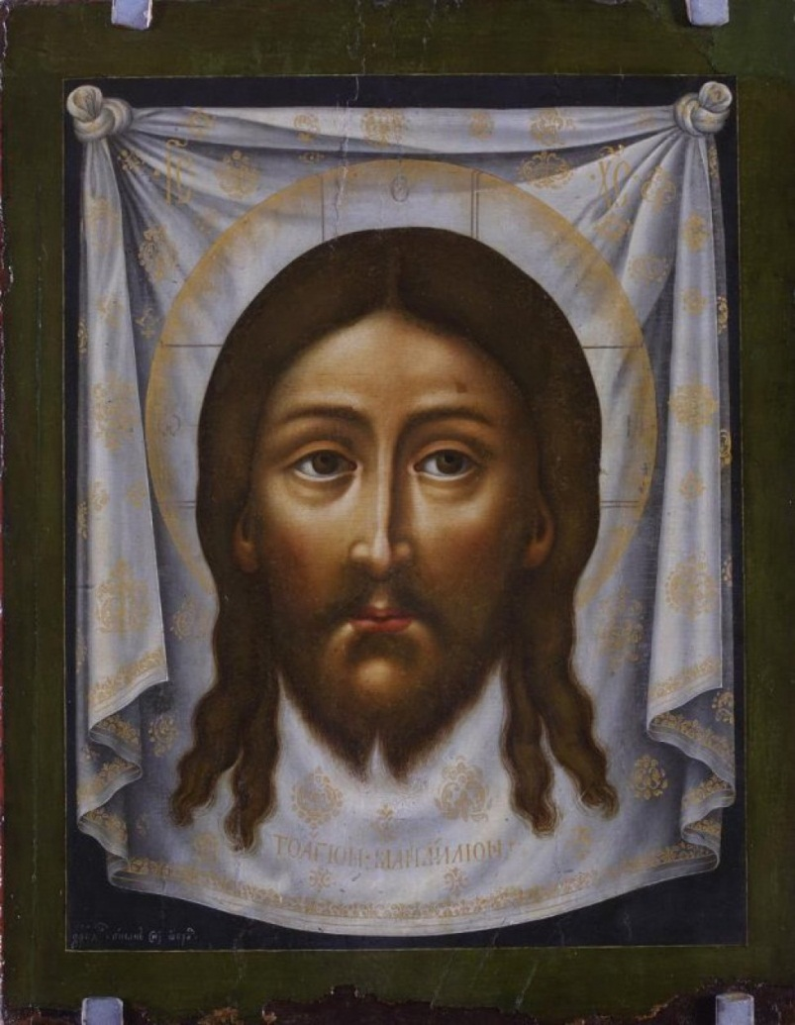
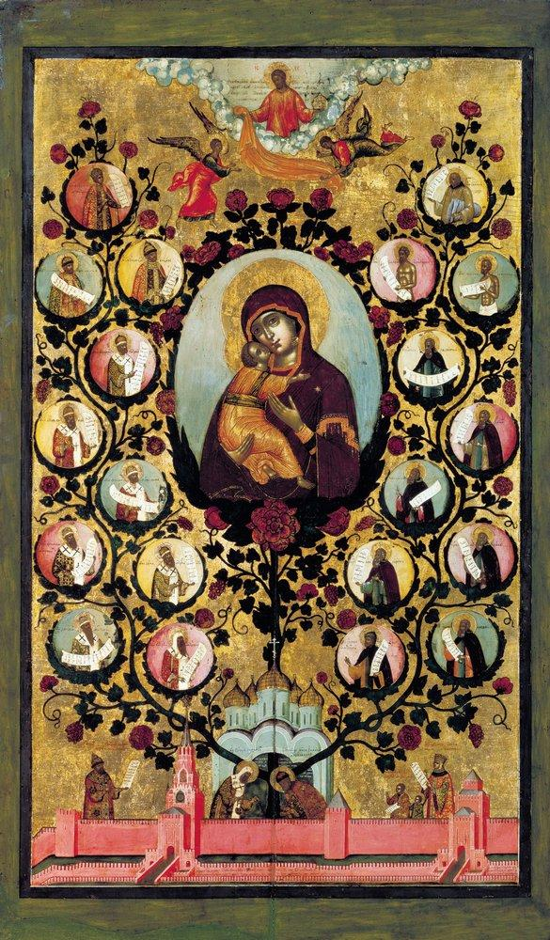
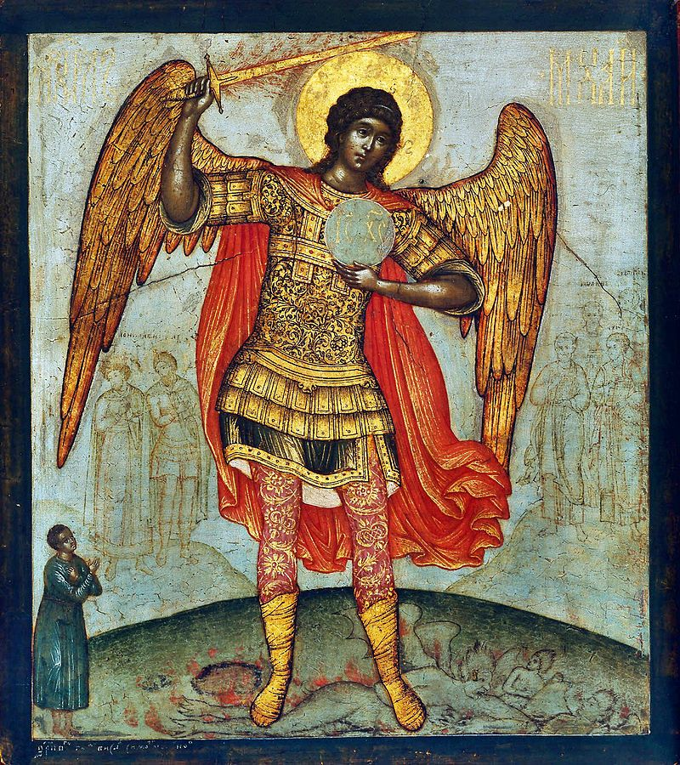
Иконы Симеона Ушакова
Спас Нерукотворны
Архангел Михаил
Похвала Владимирской иконе Божьей матери

Slide 25
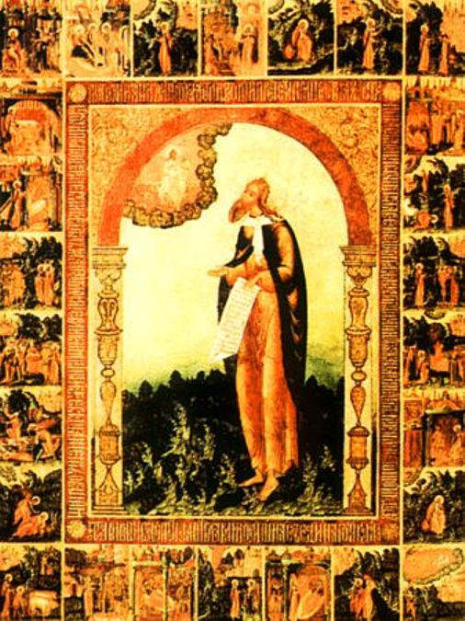
Своего расцвета в XVII столетии достигла самобытная ярославская школа иконописи. В ярославских иконах нашли своё отражение исторические события (например, нашествие Батыя на Русь, Куликовская битва и др.).
Илья Пророк с житием. Художник Семён Спиридонов. Ярославская иконописная школа. 1678 г.

Slide 26
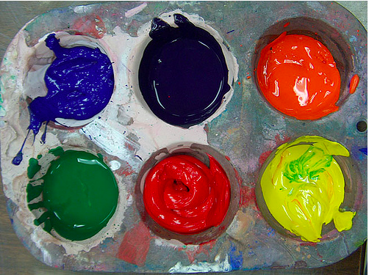
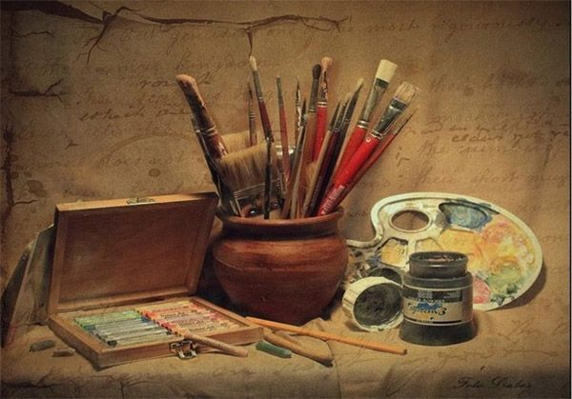
Парсуна
*В первой половине XVII в. портреты (парсуны) писались в старой иконописной манере яичными красками на доске (темпера),
*Во второй половине столетия они создавались масляными красками на холсте.

Slide 27
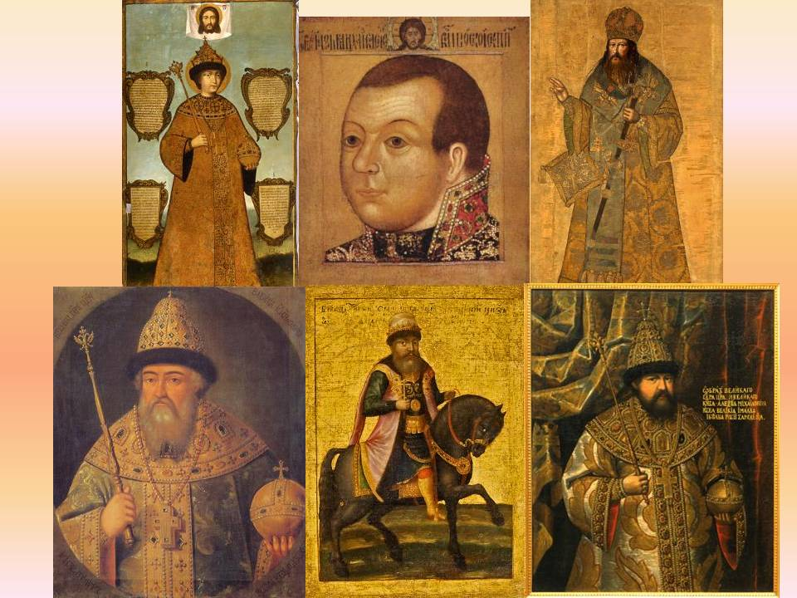
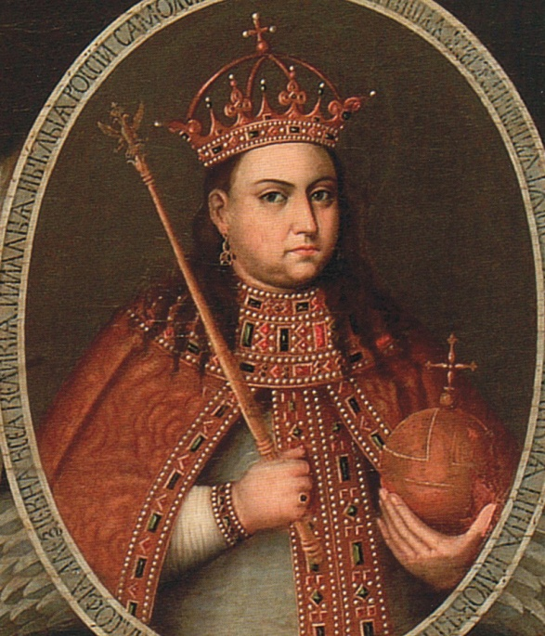
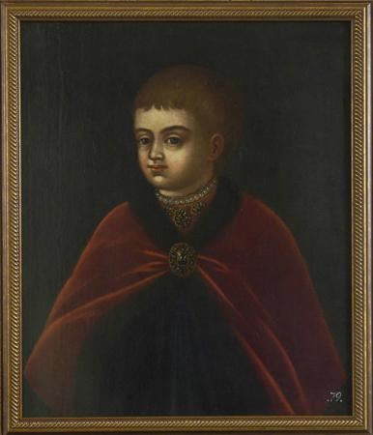
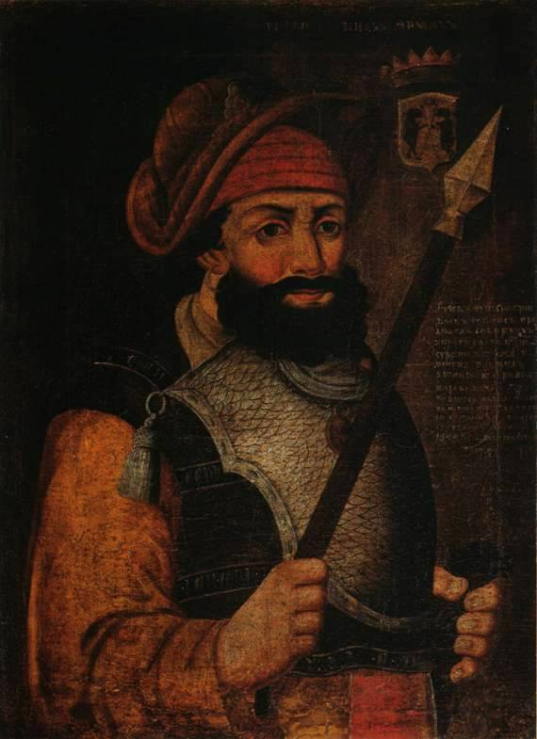
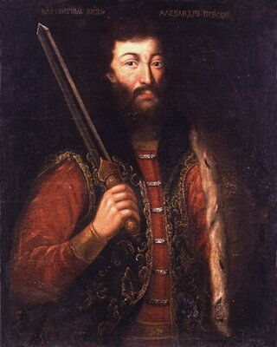

Slide 28
Домашняя работа

